Slide 1
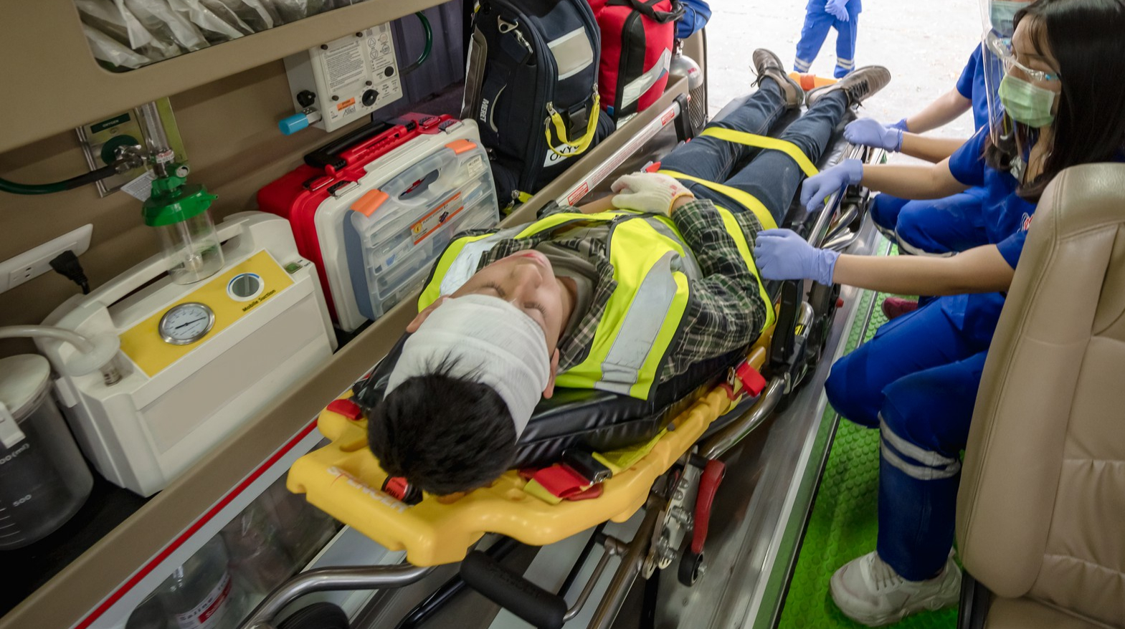





पाठ 22
कोर्स समीक्षा
फोटो क्रेडिट: फ्रीपिक
निरीक्षक - राहुल कुमार
पीयर | एमएफआर | इंडिया
पीपीटी 22 -
PPT 22 - 1

Slide 2
उद्देश्य
इस पाठ को पूरा करने पर, आप यह करने में सक्षम होंगे:
1
  प्रतिभागियों द्वारा ‘फ़ाइल’ में दर्ज किए गए प्रश्नों का उत्तर देना और समस्याओं का समाधान करना।
  कोर्स के दौरान प्रदर्शित और अभ्यास किए गए सबसे महत्वपूर्ण व्यावहारिक प्रक्रियाओं की समीक्षा करना।
2

Slide 3
उद्देश्य
इस पाठ को पूरा करने पर, आप निम्नलिखित में परिचित होंगे:
3
  यह बताना कि
  अंतिम व्यावहारिक मूल्यांकन में क्या अपेक्षित है और मूल्यांकन के संबंध में किसी भी प्रश्न का उत्तर देना।

Slide 4



फोटो क्रेडिट: फ्रीपिक

